Slide 1
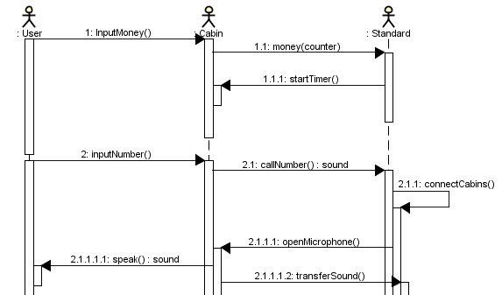

Slide 2
Niveau de conception ?

Slide 3
Convention de nommage
Cohérence (avec/sans param)
Type de retour (avec/sans)

Slide 4
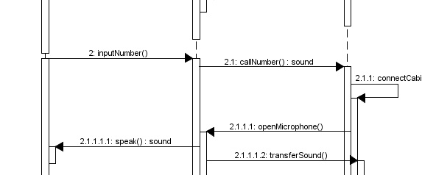
Ligne de vie (lifetime)

Slide 5
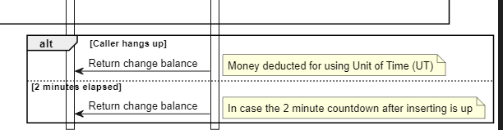
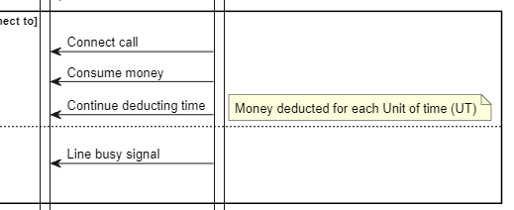
Alt or loop ?

Slide 6
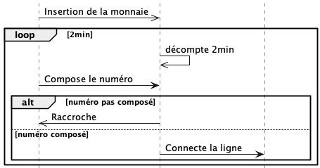
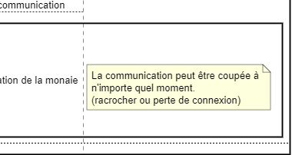
Condition ?

Slide 7
Annotation / Commentaire

Slide 8
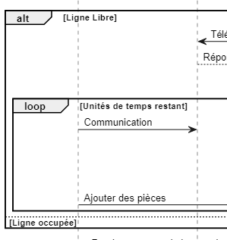
If … else

Slide 9
If … else

Slide 10

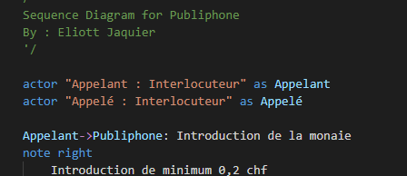
Type and PlantUML

